Slide 1
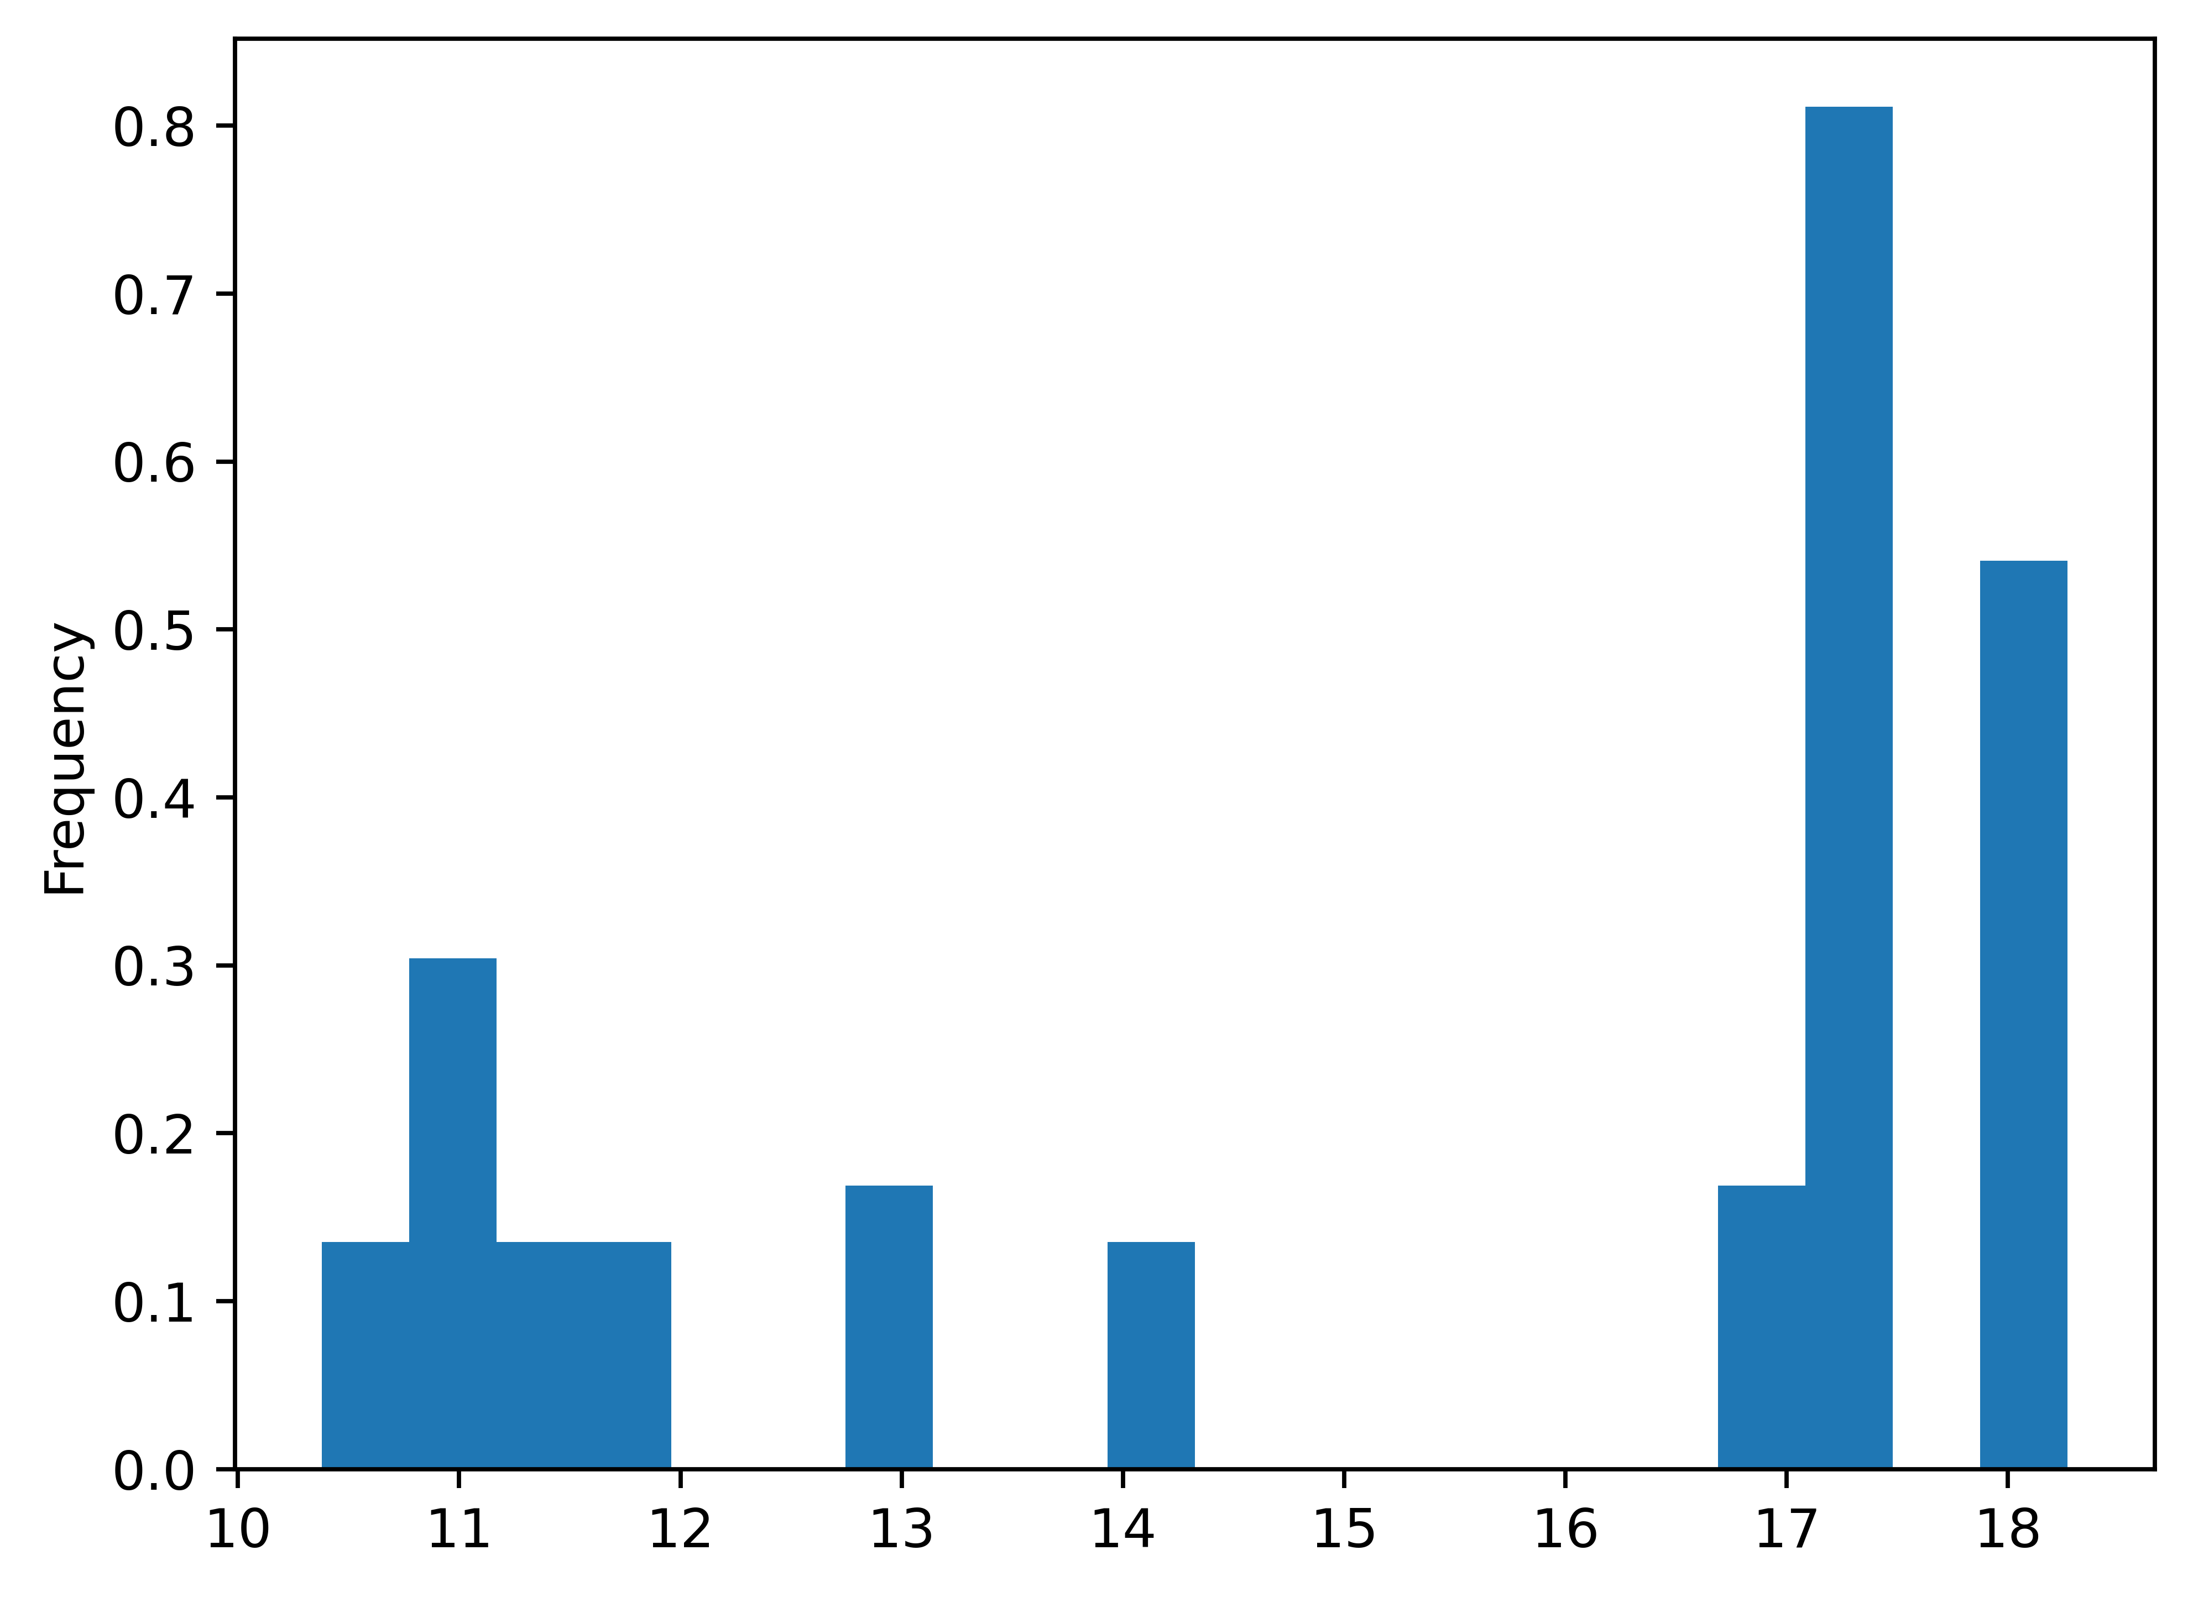
T1+T2
D1
D2
Cr equivalent concentration

